Slide 1

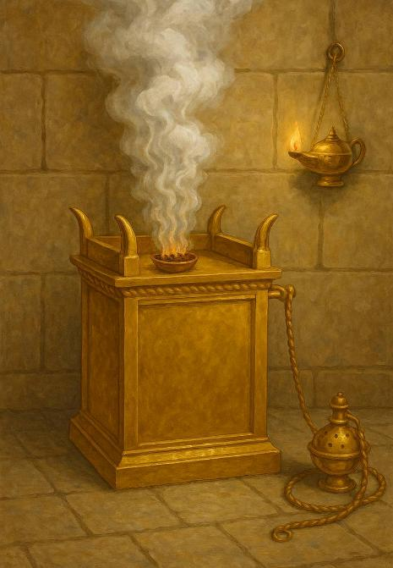
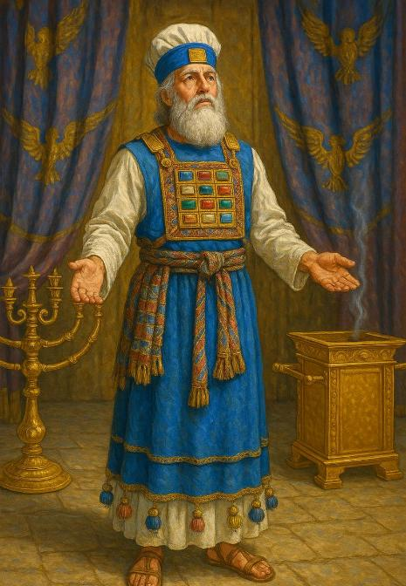
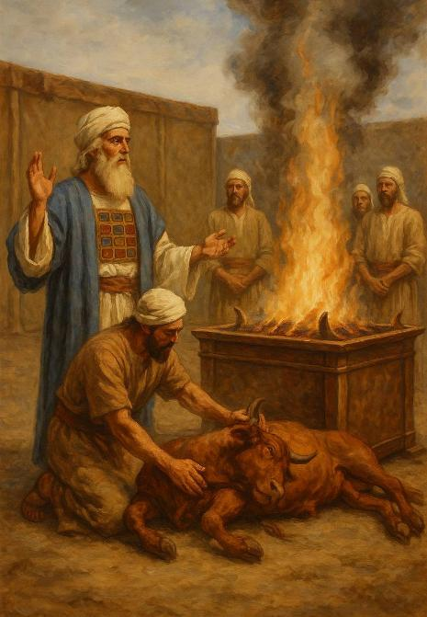
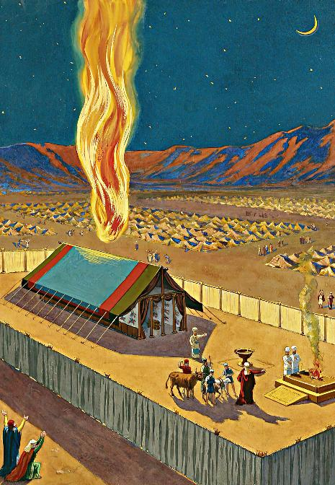
SVATOSTÁNEK
Lekce 13 od 21. do 27.září 2025

Slide 2
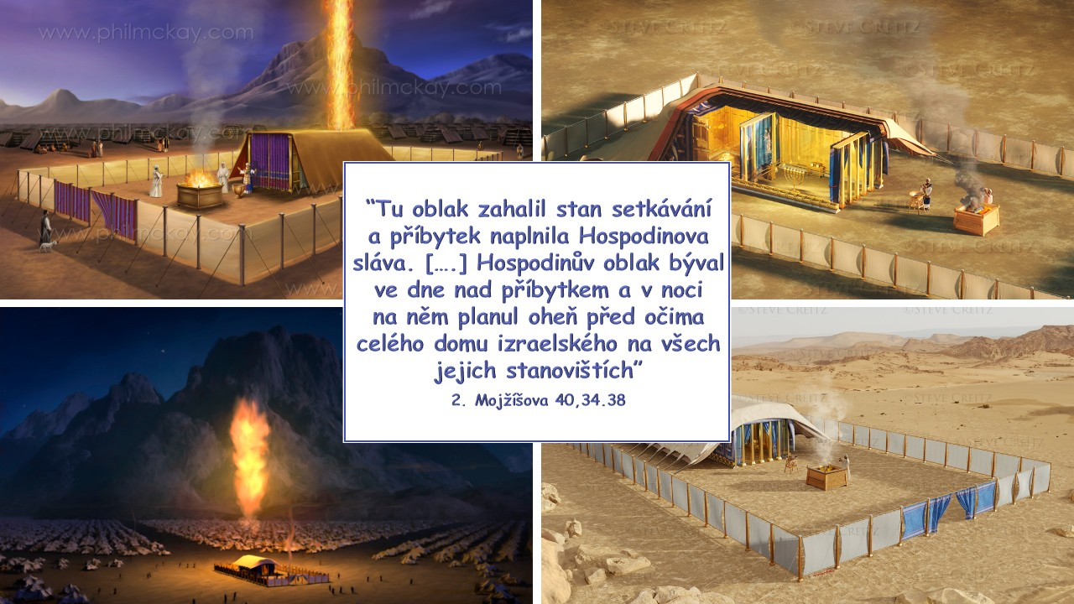

Slide 3

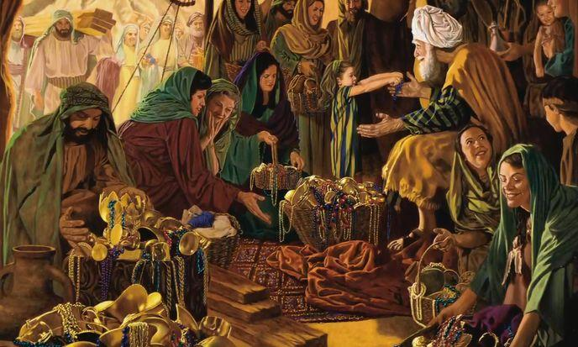

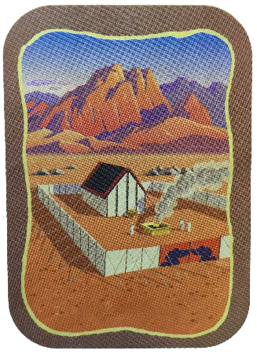
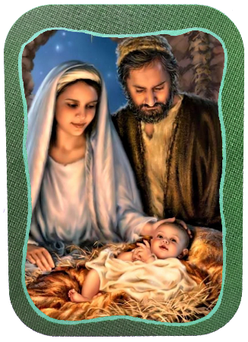
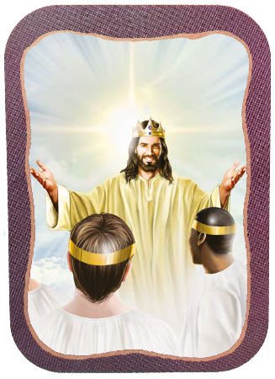







Poslední kapitoly Exodu jsou věnovány podrobnému popisu stavby a zasvěcení svatostánku.
Byly to zvláštní okamžiky, kdy se lidé radostně účastnili a přispívali – každý mohl – k tomuto velkému dílu pro Boha.
Hlavním důvodem, který Bůh dává pro stavbu tohoto přenosného chrámu, je Jeho touha přebývat uprostřed svého lidu (2. Mojžíšova 25,8). Tato touha byla naplněna v osobě Ježíše a bude plně naplněna, až budeme všichni s Ním na Nové Zemi.
Příprava:
  Hospodinova sobota (2. Mojžíšova 35,1-3)
  Boží duch a jeho štědré dary (2. Mojžíšova 35,4-36,7)
Svatyně:
  Dokončení svatostánku (2. Mojžíšova 36,8-39,43)
  Boží přítomnost ve svatostánku (2. Mojžíšova 40,1-38)
Další svatostánky:
  Ježíšovo přebývání s lidmi.

Slide 4
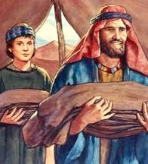
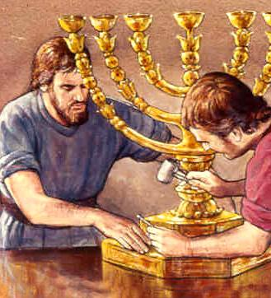
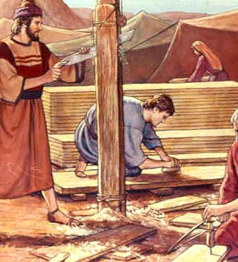
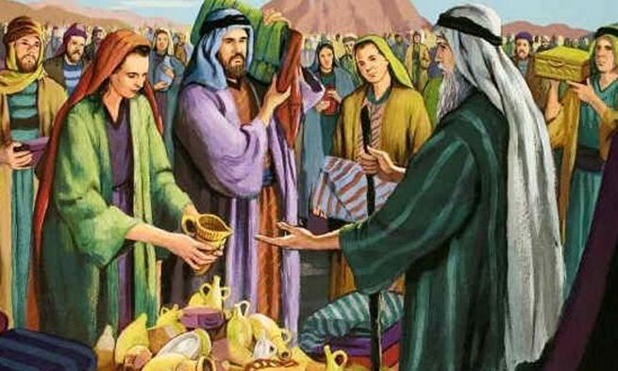
PŘÍPRAVA

Slide 5

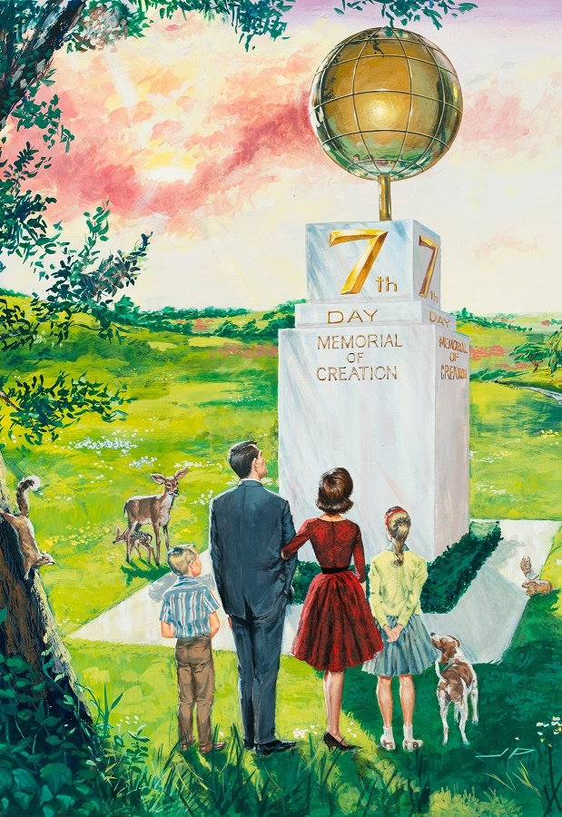
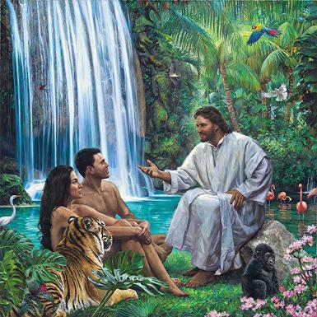
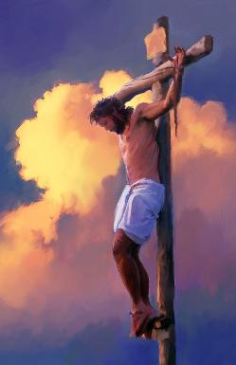
HOSPODINOVA SOBOTA
“Šest dní se bude pracovat, ale sedmého dne budete mít slavnost odpočinutí, Hospodinův svatý den odpočinku; kdo by v ten den dělal nějakou práci, zemře” (2. Mojžíšova 35,2)
Když Mojžíš zahlédl Hospodinovu slávu, sdělil lidu, co “Hospodin přikázal” (2. Mojžíšova 35,1.4). Tyto pokyny zahrnují vztah s Bohem v čase (sobota) a prostoru (svatyně).
Bůh vyčlenil sobotu jako zvláštní čas, kdy se můžeme těšit z Jeho společenství při samotném stvoření (1. Mojžíšova 2,1-3; 2. Mojžíšova 20,11), a připomněl to Izraeli krátce před vyhlášením Desatera přikázání (2. Mojžíšova 16,22-29).
Sobota nám připomíná, že Bůh je náš Stvořitel a Vykupitel(5. Mojžíšova 5,15), a přivádí nás do budoucího okamžiku, kdy se budeme moci těšit z Jeho společnosti po celou věčnost (Izaiáš 66,22-23).

Slide 6
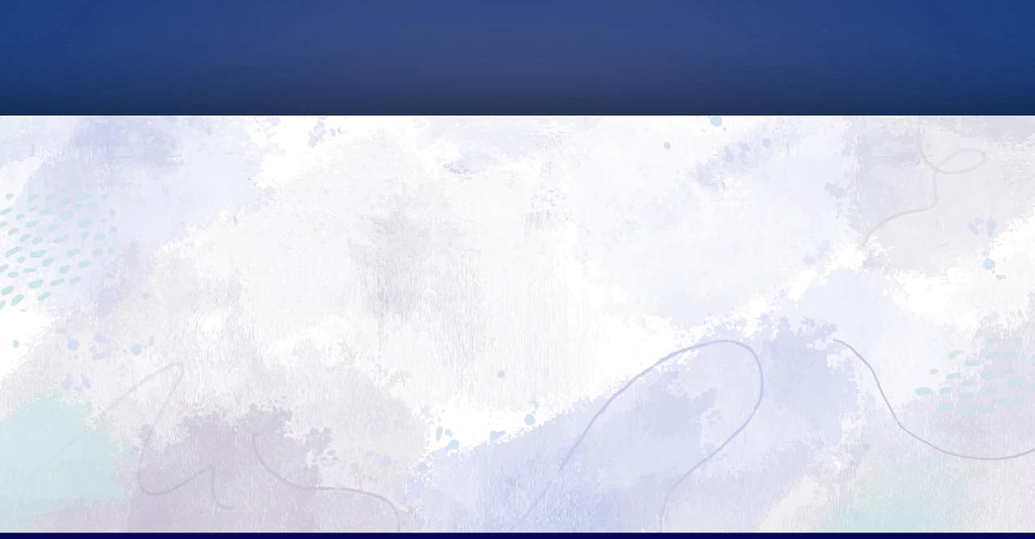
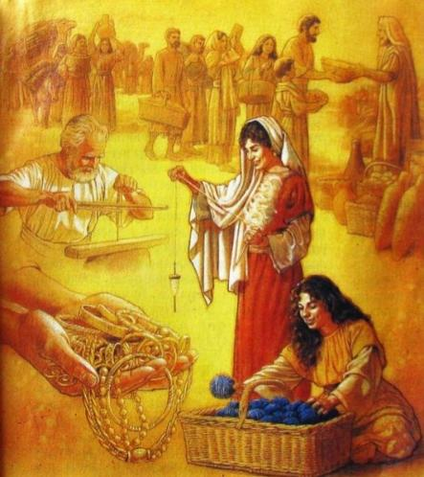
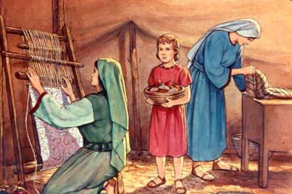
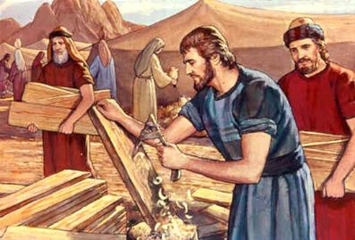
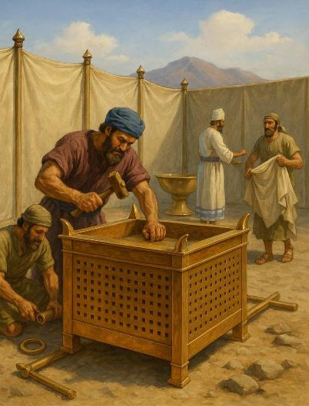
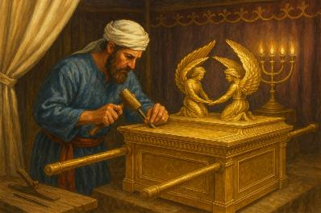
BOŽÍ DUCH A JEHO ŠTĚDRÉ DARY
“Vyberte mezi sebou pro Hospodina oběť pozdvihování. Každý ať ze srdce dobrovolně přinese jako Hospodinovu oběť pozdvihování zlato, stříbro a měď […] A každý, kdo je mezi vámi dovedný, ať přijde a dělá vše, co Hospodin přikázal” (2. Mojžíšova 35,5.10)
Existovaly dva způsoby, jak přispět k práci na svatyni: darovat materiál a přiložit ruce k dílu.
Bylo použito více než tuna zlata, asi 3,75 tuny stříbra a asi 2,5 tuny bronzu, stejně jako dřevo a různé tkaniny (2. Mojžíšova 38,21-31).
Odkud se to všechno vzalo? Z velké části z toho, co Izrael vzal Egypťanům, když odcházeli (2. Mojžíšova 11,2).
Kromě toho byla potřeba práce přadlen, švadlen a krejčích, tesařů, řezbářů, šperkařů...
Všichni byli tak ochotni spolupracovat, že Becalel, Oholiab a ostatní dělníci požádali Mojžíše, aby přestal přinášet oběti (2. Mojžíšova 36,3-7).
Aby mohli tuto práci vykonávat, Duch svatý daroval všechny zúčastněné pracovníky (2. Mojžíšova 35,30-36,2). Stejně tak i nadále dává potřebné dary všem, kdo spolupracují s Božím dílem.

Slide 7

“Bůh dal mužům a ženám vzácné dary. Různým lidem dal různé dary. Ne každý má stejnou sílu charakteru nebo stejnou hloubku poznání, ale každý musí používat své dary ve službě Mistrovi, bez ohledu na to, jak malý se tento dar může zdát. Věrný správce moudře vyjednává se svěřeným majetkem”
(E. G. W. : The Upward Look strana 379)

Slide 8
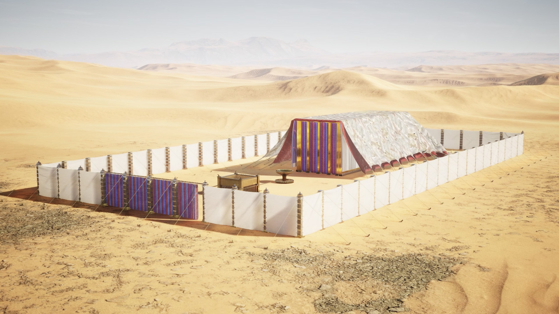
SVATYNĚ

Slide 9

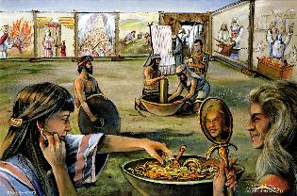
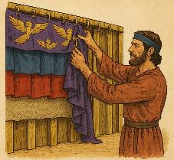
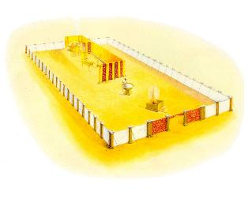
DOKONČENÍ SVATOSTÁNKU
“Mojžíš celé dílo prohlédl; ano, vykonali je přesně tak, jak Hospodin přikázal. A Mojžíš jim požehnal” (2. Mojžíšova 39,43)
Jaké prvky byly nezbytné k tomu, aby Svatostánek setkávání plnil své funkce?
Svatyně (včetně Svatyně svatých)
Schrána
Stůl na chleby
Svícen
Kadidlový oltář
Oltář pro zápalné oběti
Umyvadlo na umývání
Nádvoří
Efód
Náprsník
Kněžský oděv

Slide 10

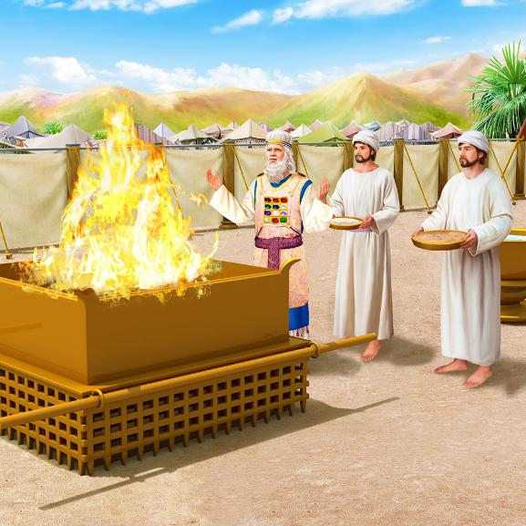
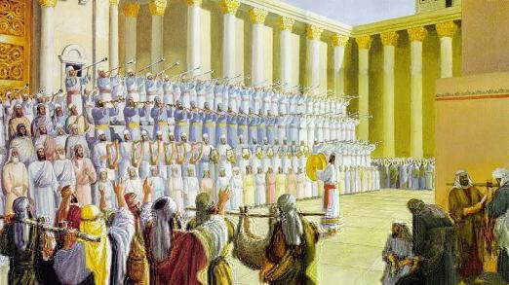
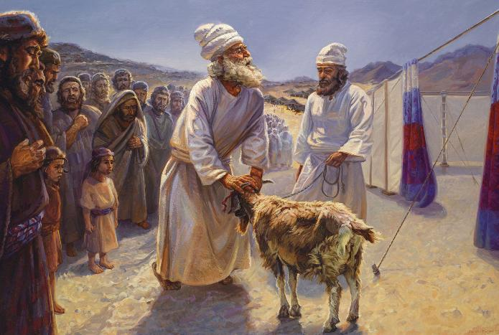
DOKONČENÍ SVATOSTÁNKU
Jakmile byla svatyně postavena, měla dvě různé bohoslužby: denní a roční. Jejich různé obřady, vzaty dohromady, nás učí, že:
Bůh si oškliví hřích
Bůh zachraňuje hříšníka
Bůh zničí bezbožné
Bůh nás ujišťuje o slavné budoucnosti
Každodenní službou Bůh ukázal cestu, kterou milostivě odpouští hříšníkovi: smrtí nevinného zvířete, “Beránka Božího, který snímá hřích světa” (Jan 1,29).
Každoroční bohoslužbou (Dnem smíření) Bůh ukázal, jak vymýtí hřích z vesmíru, a ukázal konečné řešení problému zla (Žalm 73,17).
Svatyně byla také místem určeným k uctívání Boha, chvále Ho a vyjadřování vděčnosti Jemu.

Slide 11
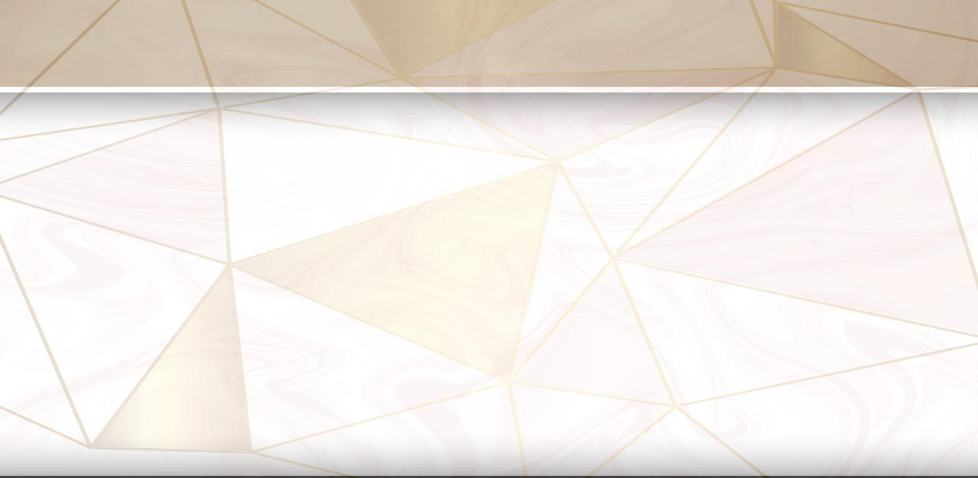
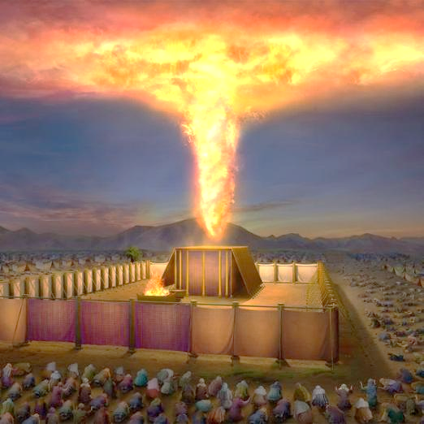
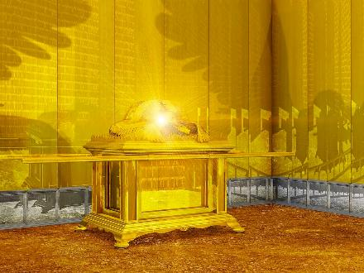
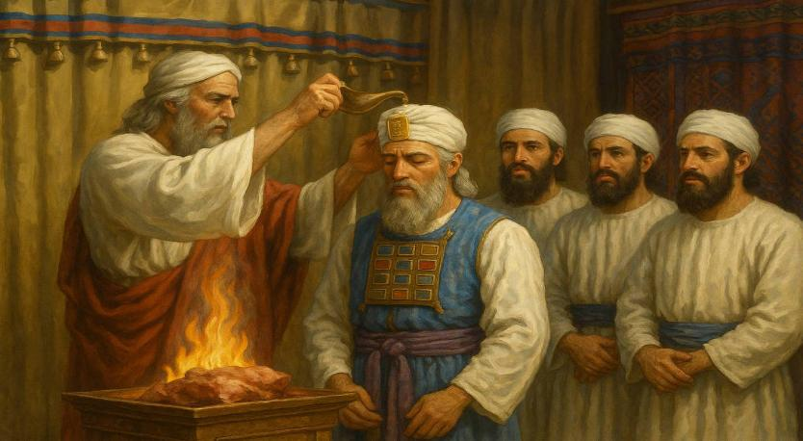
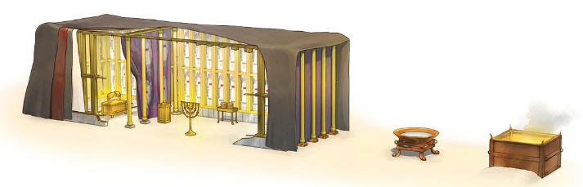
BOŽÍ PŘÍTOMNOST VE SVATOSTÁNKU
“Tu oblak zahalil stan setkávání a příbytek naplnila Hospodinova sláva” (2. Mojžíšova 40,34)
Druhá kniha Mojžíšova končí posvěcením svatyně a jejích kněží. Hlavním hrdinou této kapitoly je bezpochyby Bůh, který vše naplňuje svou slavnou přítomností (2. Mojžíšova 40,34). Tato přítomnost pokračovala v doprovázení svatyně v oblaku a v šekině (projev božské slávy mezi cheruby schrány).
Po měsících práce byla svatyně postavena prvního dne prvního měsíce druhého roku jeho odchodu z Egypta
(2. Mojžíšova 40,2.17). TVše bylo uspořádáno (archa, opona, stůl, svícen, zlatý oltář, bronzový oltář, fontána) a posvěceno (2. Mojžíšova 40,9).
Nakonec byli Áron a jeho synové oblečeni do svých kněžských rouch a pomazáni pro své poslání (2. Mojžíšova 40,12-15).

Slide 12

(E. G. W.: Patriarchové a proroci strana 254)
“Není slov, která by mohla vyjádřit nádheru, kterou bylo možno spatřit uvnitř svatostánku - stěny, obložené zlatem, odrážející světlo zlatého svícnu, zářivé barvy bohatě vyšívaných opon s vetkanými třpytícími se anděly, stůl a kadidlový oltář, planoucí zlatem, a za druhou oponou posvátná truhla úmluvy s tajuplnými cherubíny a nad tím svatý oblak, viditelné znamení přítomnosti Hospodinovy. To vše však je jen slabým odleskem nádhery chrámu Božího v nebesích, z něhož se jako z velkého střediska řídí práce na vykoupení člověka”

Slide 13
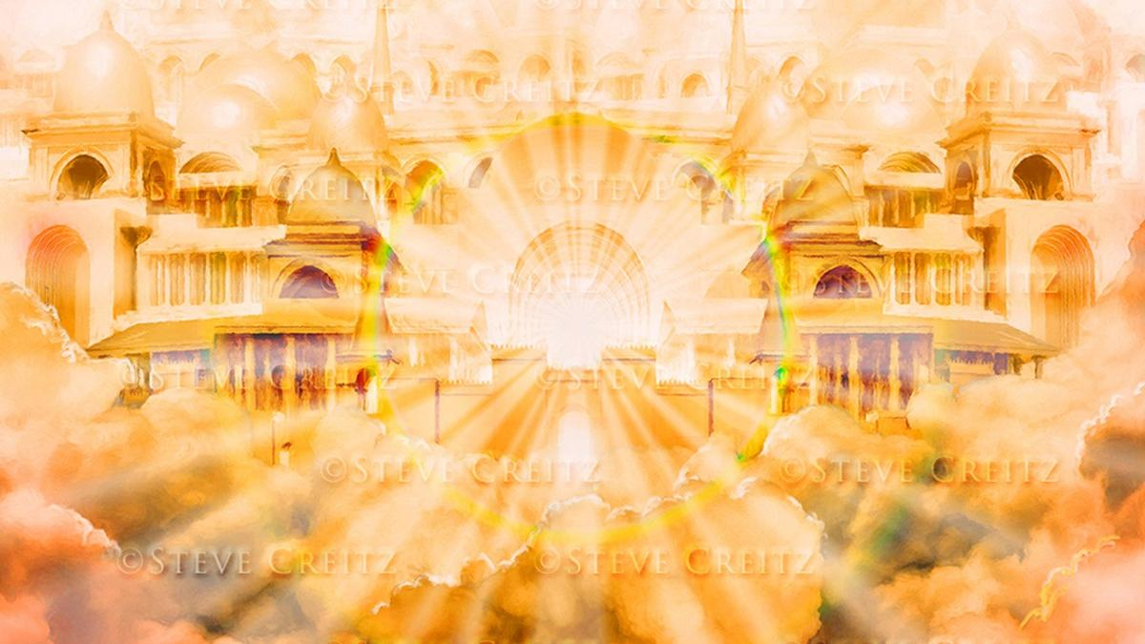
DALŠÍ SVATOSTÁNKY

Slide 14
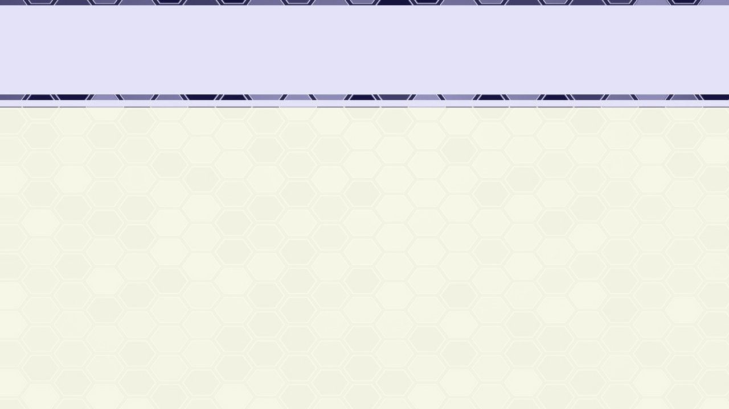
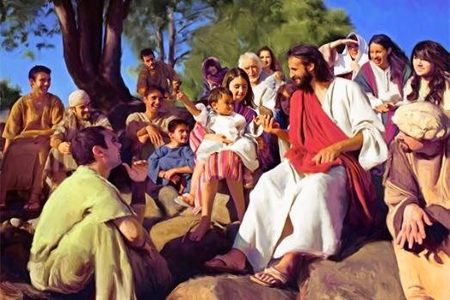
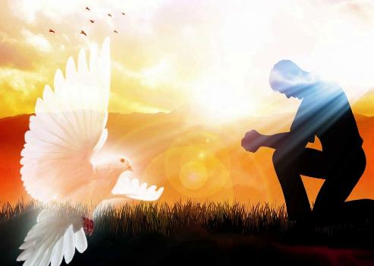
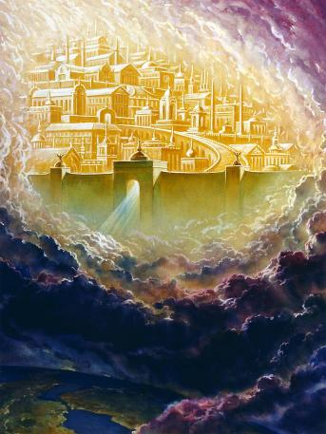
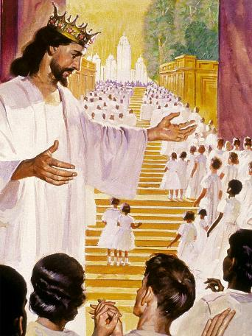
JEŽÍŠOVO PŘEBÝVÁNÍ S LIDMI
“A Slovo se stalo tělem a přebývalo mezi námi” (Jan 1,14a)
“A slyšel jsem veliký hlas od trůnu: ›Hle, příbytek Boží uprostřed ldí, Bůh bude přebývat mezi nimi a oni budou jeho lid; on sám, jejich Bůh, bude s nimi‹” (Zjevení 21,3)
Jan 1,14 doslova říká, že Ježíš se stal tělem a "stánkem" (byl svatostánkem) mezi námi. Ježíš, věčný Bůh, svým vtělením naplnil své přání fyzicky přebývat mezi námi. Stal se Emanuelem, Bohem s námi (Matouš 1,23).
Skrze Ducha svatého Bůh s námi přebývá i dnes (Matouš 18,20; 1. list Korintským 3,16).
Brzy však přijde den, kdy budeme schopni stát tváří v tvář našemu Bohu a přebývat s Ním v královském svatostánku, který pro nás On sám připravil – v Novém Jeruzalémě (Zjevení 21,3).
To se stane, až bude plán spasení u konce a zlo bude zcela vymýceno.

Slide 15

(E. G. W.: Touha věků strana 11)
“Bůh prostřednictvím Mojžíše nařídil Izraeli: „Ať mi udělají svatyni a já budu bydlit uprostřed nich“ (2. Mojžíšova 25,8) a skutečně také ve svatyni uprostřed svého lidu přebýval. Symbol jeho přítomnosti byl s nimi po celou dobu namáhavého putování pouští. I Kristus si zřídil svoji svatyni mezi lidmi. Postavil si svůj stan vedle našeho, aby mohl přebývat mezi námi a seznamovat nás se svou božskou povahou a životem. ›A Slovo se stalo tělem a přebývalo mezi námi‹ (Jan 1,14a)“.

